Slide 1
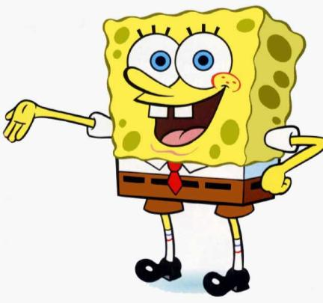
Тема урока:
Наречие. Обобщение.
Автор: учитель начальных классов Молчанова О.В.
г. Ростов-н/Д, МОУ гимназия № 76.

Slide 2
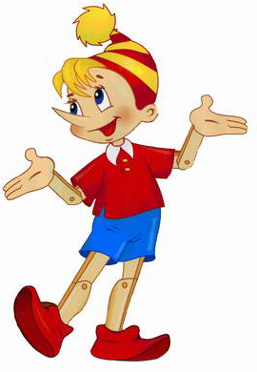
Словарная работа
 |  |  |  |  |  |  |  | 3
 |  |  |  | 2 |  |  | 1 |  |  |  | 4
 |  | 2
 | 1
3

Slide 3
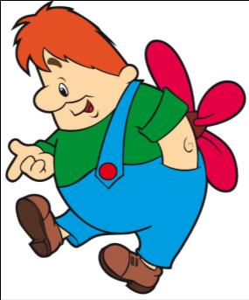
Кроссворд
По горизонтали:
1. Сюда приезжают поезда.
2. Им забивают гвозди.
3. Машина для сбора урожая.
По вертикали:
1. Участок земли, на котором выращивают овощи.
2. Год на листочке.
3. Последний день недели.
4. Магазин лекарств.

Slide 4
Творческая работа
Мы бежали.
Щенок лаял.
Листья падали.
Мальчик закрыл дверь.

Slide 5
РЕФЛЕКСИЯ
Выбери свое настроение!

